Slide 1
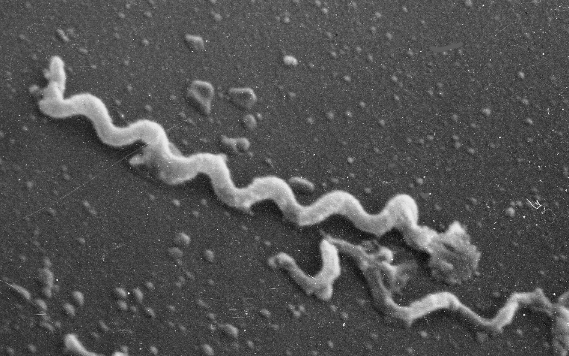
Сифилис

Slide 2
Возбудитель сифилиса бледная трепонема, называется она так потому, что остается невидимой через световой микроскоп при окраске обычными красителями. В большинстве случае заражение происходит половым путем при контакте с открытым очагом инфекции.

Slide 3
В большинстве случае заражение происходит половым путем при контакте с открытым очагом инфекции (твердым шанкром, сифилитической гуммой). Передача возбудителя возможна также бытовым путем (например, при использовании общей посуды), через препараты крови, а также от матери к плоду (в этом случае говорят о врожденном сифилисе). Через входные ворота инфекции возбудитель попадает в лимфатические узлы, а затем в системный кровоток.

Slide 5
Инкубационный период составляет в среднем около 3-6 недель. Первым признаком болезни является образование на месте контакта твердого шанкра безболезненной плотной округлой язвы диаметром 0,5-2 см, с гладким, блестящим дном. Такие язвы обычно не кровоточат и не склонны к слиянию.

Slide 6
Этот период болезни называется первичным сифилисом. Иногда первичных очагов может вообще не быть, или они находятся на внутренних половых органах (например, на стенке влагалища у женщин), что значительно затрудняет диагностику. При анализе отделяемого из области язвы не всегда можно выделить бледной трепонему, из-за чего можно ошибочно сделать вывод об отсутствии сифилиса.

Slide 7
Примерно через 2-3 месяца от момента заражения, когда на коже и слизистых появляется генерализованная сыпь, можно говорить о переходе болезни во вторичный период. К этому времени первичные очаги, как правило, исчезают, оставляя после себя рубцовые изменения. Кожные проявления вторичного сифилиса обусловлены сосудистыми изменениями в глубоких слоях кожи.

Slide 8
Сыпь локализуется на туловище, конечностях, на лице, на ладонях и подошвах. Высыпания могут быть пятнистыми, пузырьковыми или пустулезными и имеют темно-красную окраску, которая с течением времени бледнеет. При анализе соскоба из вторичных сифилидов обнаруживается бледная трепонема, что говорит об их заразности. Появление сыпи иногда сопровождается легким недомоганием, болью в горле, повышением температуры. Длительность вторичного периода болезни составляет несколько дней. Без лечения заболевание переходит в латентную форму.

Slide 9
вторичные сифилиды

Slide 10
Больной латентной формой сифилиса остается заразным, возможна также передача инфекции от матери к плоду. В этот период, который может длиться несколько лет или даже всю жизнь, в крови обнаруживаются антитела к возбудителю болезни. Примерно у 30% больных заболевание переходит в третичный период, который характеризуется тяжелым деструктивным поражением внутренних органов и систем.

Slide 12
Третичные сифилиды (гуммы) на коже представляют собой единичные безболезненные плотные бугорки, захватывающие самые глубокие слои кожи и подкожно-жировой слой. В центре гуммы нередко образует участок некроза с последующим формированием грубого втянутого рубца. Точно такие же гуммы могут появляться в любом внутреннем органе.

Slide 13
Чаще всего в процесс вовлекаются костно-хрящевая ткань и нервная система. Образуются отверстия в твердом и мягком небе, хрящах носа и гортани. Инфицирование нервной системы (нейросифилис) приводит к появлению симптомов поражения мозговых оболочек.

Slide 15
Существует множество анализов крови, позволяющих выявить сифилис. Они основаны на выявлении специфических антител и делятся на две группы нетрепонемные и трепонемные. Для массового обследования применяют нетрепонемную качественную реакцию Вассермана (RW).. При определенных условиях результат этого анализа может быть ложноположительным. В этом случае требуется подтверждение с помощью трепонемных исследований (RW с трепонемным антигеном, РИБТ), результаты которых остаются положительными после перенесенного заболевания пожизненно.

Slide 16
Лечение: специфическое лечение антибиотиками. Особенность бледной трепонемы заключается в том, что она все еще сохраняет чувствительность к пенициллину. В случае аллергии на пенициллин назначают антибиотики из ряда макролидов или цефалоспоринов. Препараты назначаются внутримышечно или в таблетках. Лечение активных форм заболевания проходит в стационарах, пациенты с латентной формой могут получать амбулаторную терапию. Длительность лечения зависит от стадии заболевания и может занимать от нескольких недель до нескольких лет.

Slide 17
Спасибо за внимание!

